Slide 1

СНІД – чума ХХІ століття
“Хто попереджений, той озброєний”

Slide 2

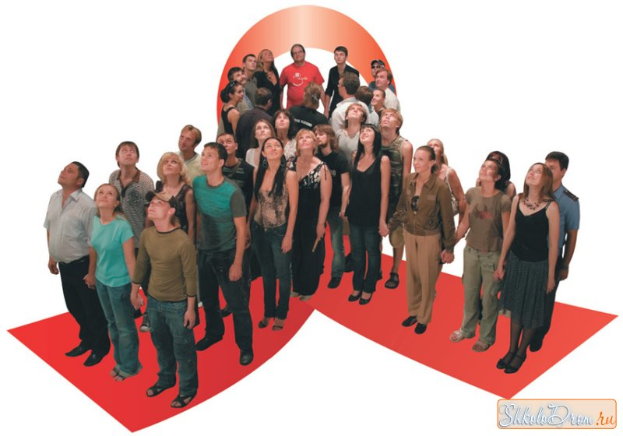
1 грудня –
Всесвітній день боротьби зі СНІДом

Slide 3
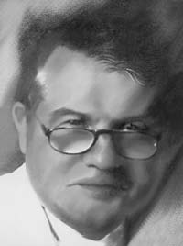
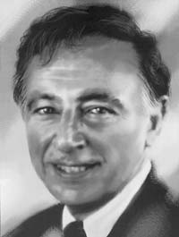
Вперше в науковій літературі з’явилось повідомлення, що в США виявлені хворі з ураженням іммунної системи, котре супроводжується рядом побічних захворювань
1981 рік…
Першовідкривачами вірусу стали Люк Монтань (Франція) и Роберт Галло (США). В 1983 році (тільки через два роки після виявлення перших випадків хвороби) у лімфатичних вузлах хворого СНІДом був виявлений вірус — збудник СНІДу

Slide 4
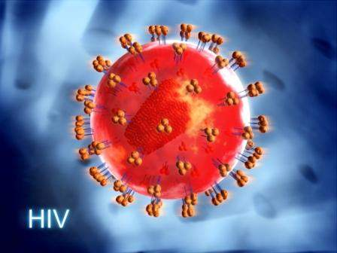
ВІЛ:
“В” - вірус (збудник захворювань)
“І” - імунодефіциту (відсутність захисної реакції систем організму, яка забезпечує захист від мікроорганізмів, що спричиняють хворобу)
“Л” - людини

Slide 5
СНІД:
“С” – синдром (ряд ознак (симптомів), що вказують на наявність якоїсь хвороби чи стану)
“Н” – синдром (такого, що набутий протягом життя, а не від народження)
“І” – імунного (стосується імунної системи, яка забезпечує захист організму людини від мікроорганізмів, що спричиняють хворобу)
“Д” – дефіциту (відсутність чого-небудь, у даному разі, захисної реакції імунної системи людини на наявність в організмі шкідливих мікроорганізмів)

Slide 6
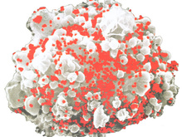
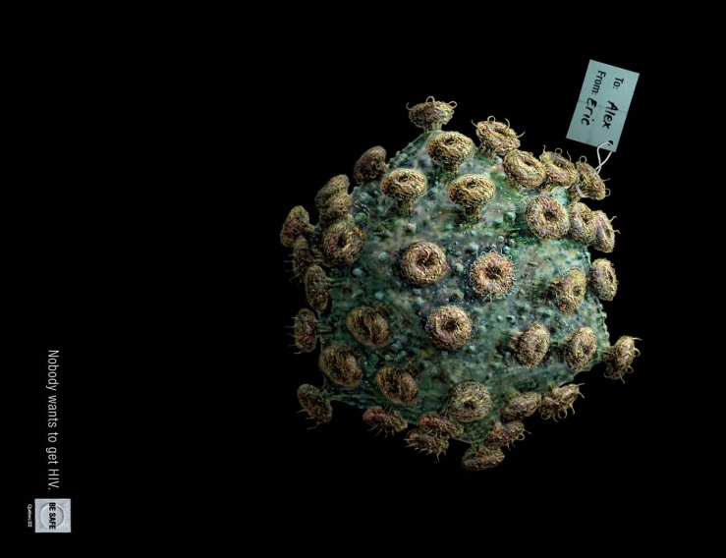
Опортуністичні інфекції -
це захворювання, що виникають через зниження імунітету і загальної резистентності організму. У здорових людей вони не виникають, тому що організм здатний впоратися з багатьма інфекційними агентами.
Опортуністичні інфекції часто супроводжують
таке захворювання, як синдром набутого
імунодефіциту людини (СНІД).
Слід зазначити, що не сам СНІД є причиною
смерті, а саме приєднання таких інфекцій.

Slide 7

Що означає Червона стрічка?
Цей символ антиСНІДівського руху створив художник
Франк Мур у квітні 1991 року
(він помер від СНІДу
через 3 роки)

Slide 8
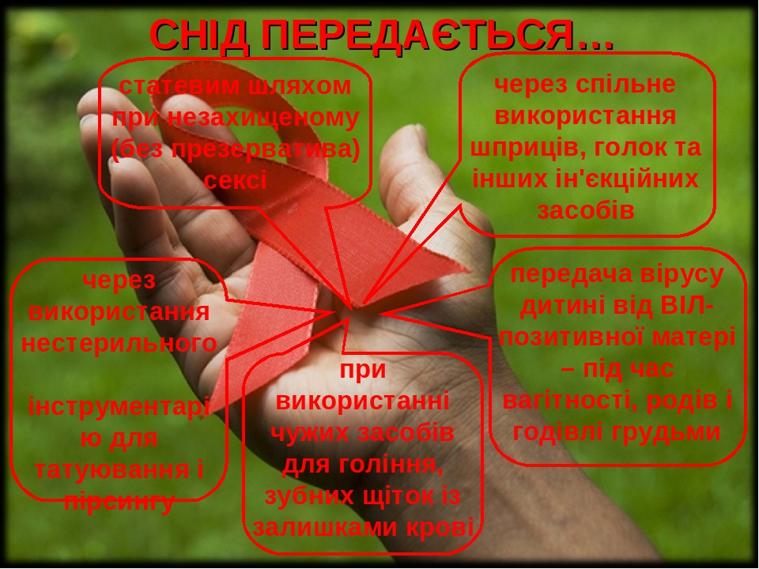

Slide 9
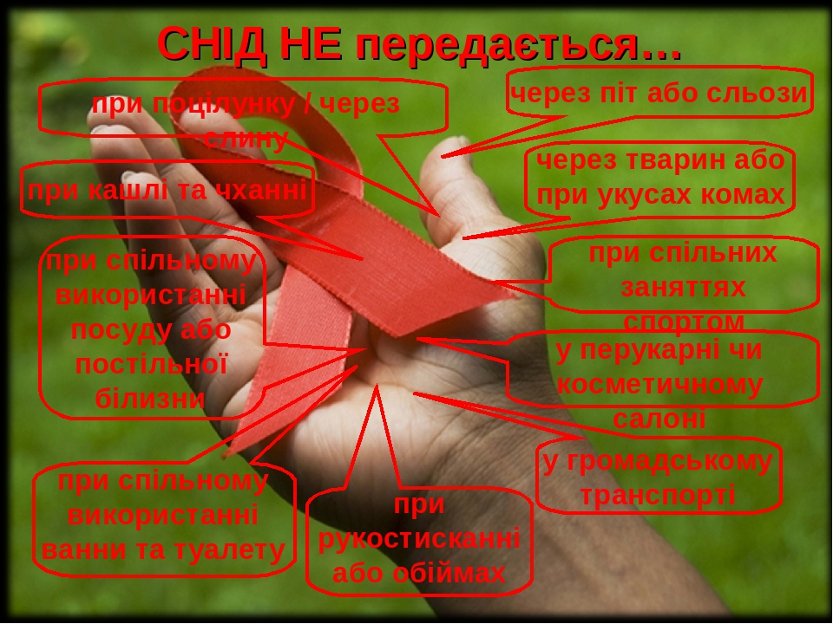

Slide 10
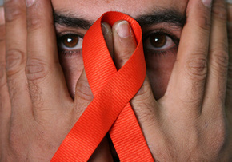
ОЗНАКИ СНІДу
людина втрачає вагу;
людина відчуває постійну
втому;
довго може триматися
висока температура;
підвищена пітливість;
частий пронос;
спостерігаються сухий кашель і задишка;
легкі інфекції, наприклад, простуда протікають набагато серйозніше і тривають значно довше звичайного;
у хворих СНІДом можуть початися пневмонія, коліт, герпес, грибкова інфекція в порожнині рота, горлі, стравоході і прямій кишці;
хворі СНІДом більш уразливі відносно раку.

Slide 11
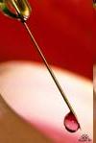
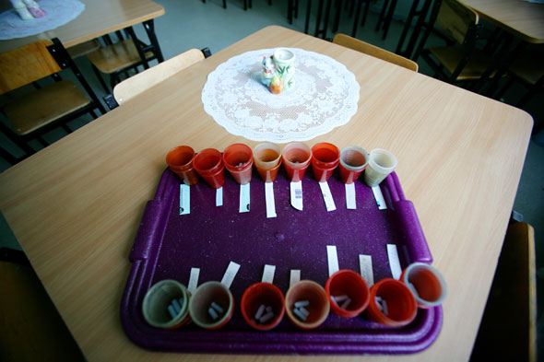
СНІД
засобів вилікувати цю хворобу не існує
пошуки вакцини тривають більше 15 років
найдешевший курс лікування коштує
2000 доларів
якщо у найближчі 10 років вакцину
не знайдуть, то половина населення України середнього віку (30-50 років) вимре

Slide 12

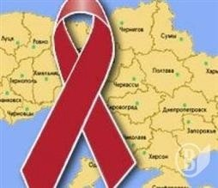
СНІД і сьогодні залишається хворобою, що неодмінно призводить до смерті хворого!

Slide 13
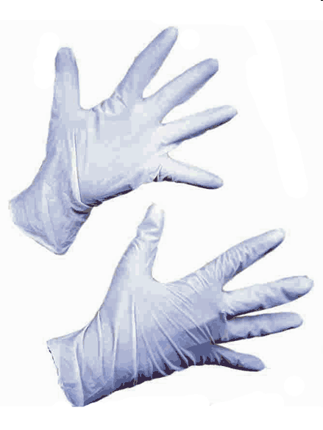
Як захистити себе від
ВІЛ- інфекції ?
уникати контакту з кров’ю людей без латексних рукавичок.

Slide 14
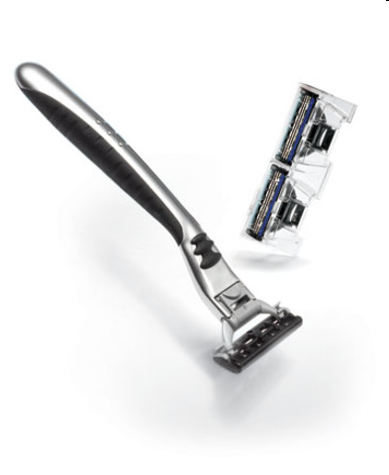
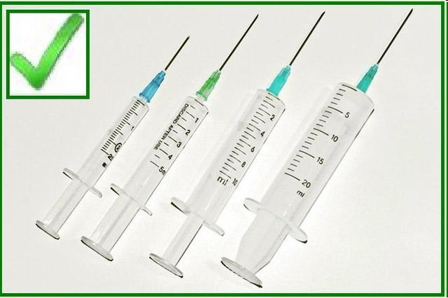
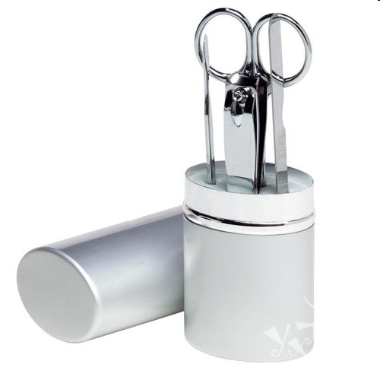
Як захистити себе від ВІЛ- інфекції ?
Користуватися стирильними ідувідувальними інструментами для медичних і косметичних маніпуляцій.

Slide 15
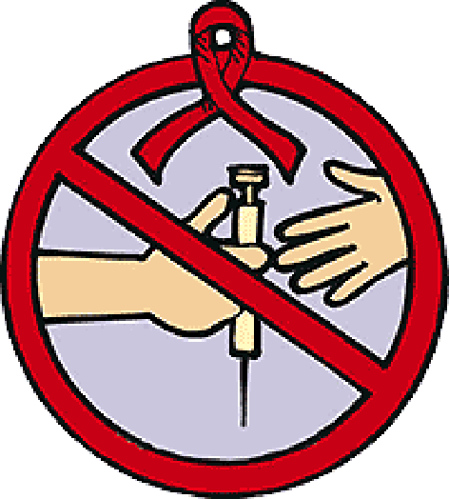
Як захистити себе від ВІЛ- інфекції ?
Не брати до рук колючі
та ріжучі предмети
які ви знайшли.

Slide 16

Україна посідає перше місце по кількості ВІЛ-інфікованих серед країн Східної Європи.
Серед молоді перше місце з усіх причин смертності – СНІД.
За весь період реєстрації ВІЛ-інфекції/СНІДу в Україні вмерло 11 822 людини, з них 233 дітей.

Slide 17
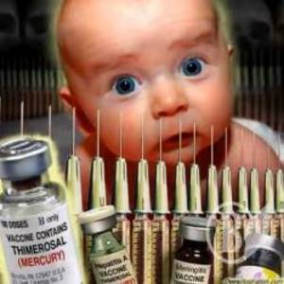
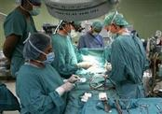
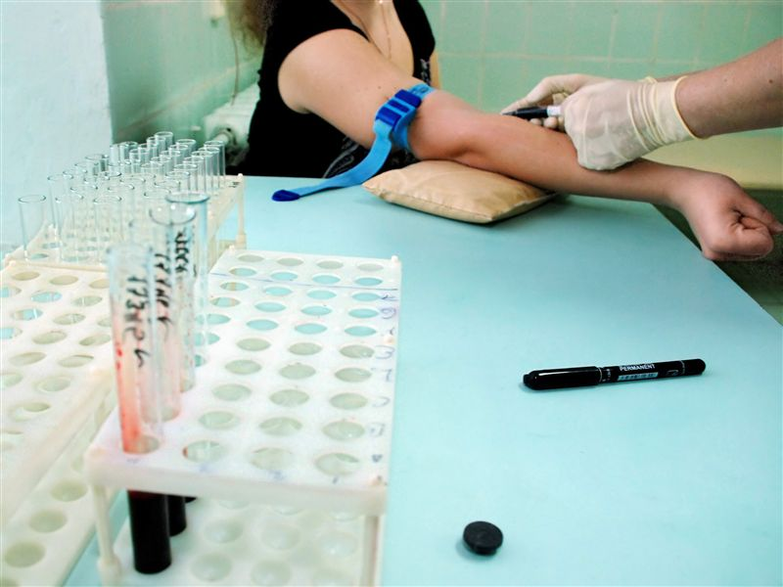
Ми всі у групі ризику
перед загрозою СНІДу всі рівні…

Slide 18
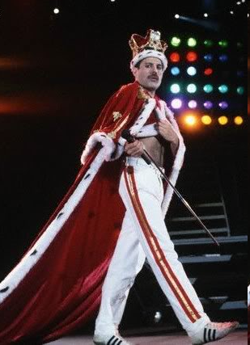
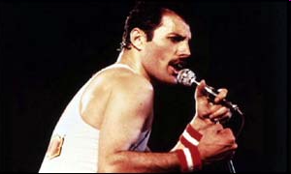
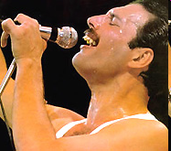

Фреді Меркурі – рок-гітарист
Помер 24 листопада 1991 року від бронхіальної пневмонії, яка розвивалася на фоні СНІДу

Slide 19
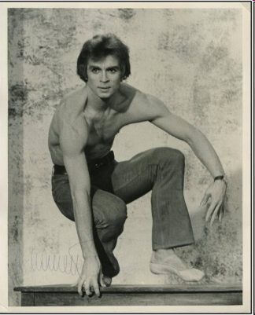
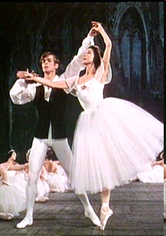
Рудольф Нурієв – зірка балету
Помер від СНІДу 6 січня 1993-го - в 54 роки.

Slide 20
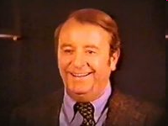
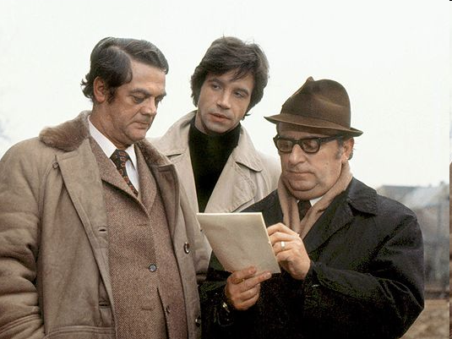
Клаус Шварцкопф – актор кіно
Помер від СНІДу 21 червня 1991 р. у 68 років

Slide 21
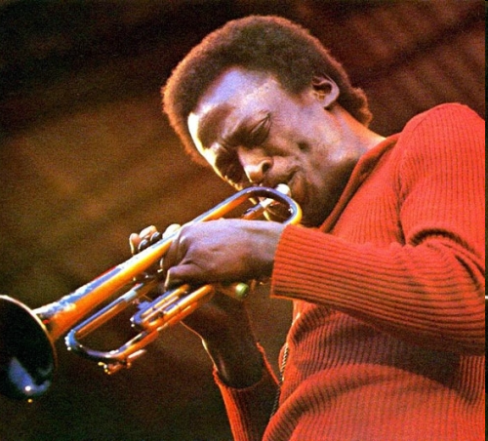
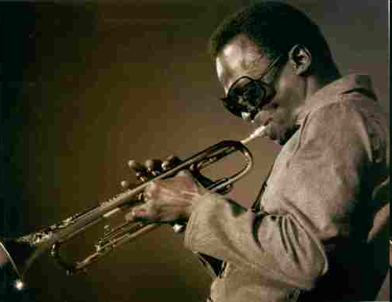
Джазовий трубач Майкл Девіс
Зберігав таємницю про те, що в нього СНІД, до самого кінця. Помер у 1991 році. Головна причина смерті – запалення легень.

Slide 22
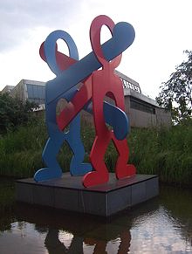
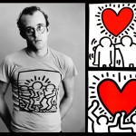

Художник-графік Кіт Харінг
(1958-1990)
Американський художник, скульптор.
Вважався одним із найвидатніших представників школи графіті.
Працював як одержимий до останнього дня.
Він знав про свою хворобу, але все віддав на користь людства.
Помер від СНІДу в 31 рік…

Slide 23
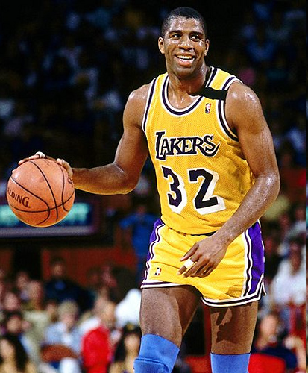
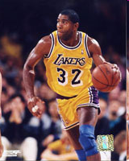
Ірвінг Джонсон – американський баскетболіст
Живе з діагнозом “СНІД” та бореться з хворобою протягом 18 років

Slide 24


Поради, які допоможуть
Вам звести можливість зараження
до мінімуму:
будьте інформовані
будьте обачливі
будьте розбірливі
будьте чесними
будьте обережними
не бійтеся лікарів

Slide 25

Пам’ятай!
Небезпека поряд!
Твоє життя залежить від твоїх обдуманих дій!

